Slide 1
Eindproject Groep 5
Groepslid1, groepslid 2

Slide 2


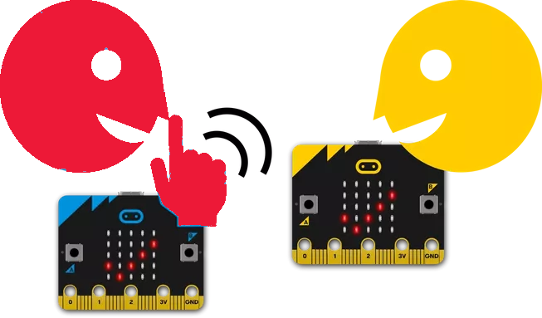
Probleem
Radio communcatie tussen microbits wordt door iedereen op hetzelfde kanaal ontvangen. Dat is niet altijd wenselijk.
Oplossing:
Gebruik versleuteling met een geheime code die alleen bij zender / ontvanger bekend is.

Slide 3
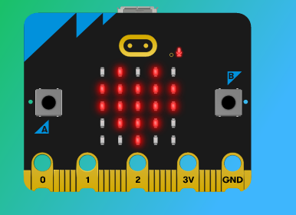
De opzet
Bericht = ontvangen_radiotekst
toon ( ontsleutel(bericht))
bericht = “Welcome to Eden”
Verstuur ( versleutel(bericht))
Functie versleutel(letter_reeks)
Verander elke letter met X
Functie ontsleutel(letter_reeks)
Verander elke letter terug met X

Slide 4
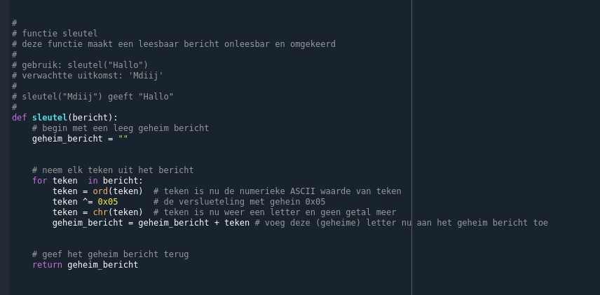
Micro:bit Code

Slide 5
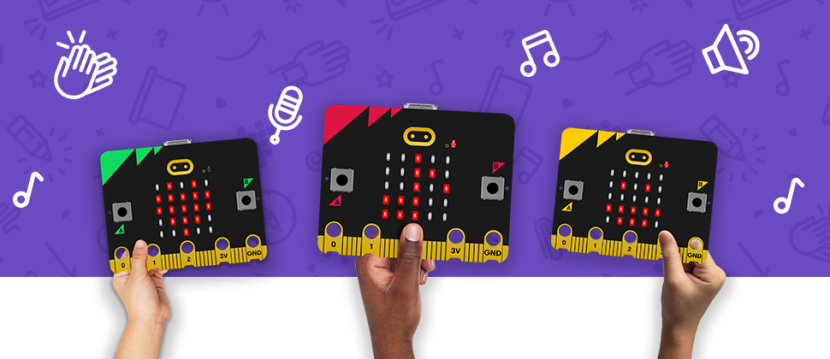
Demo

Slide 6

Vragen ?

